Slide 1

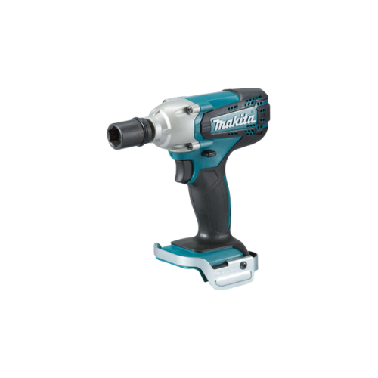
MÁY MỞ BULONG CẦM TAY
BÀI GIẢNG HUẤN LUYỆN AN TOÀN LAO ĐỘNG
BẢN QUYỀN THUỘC AN TOÀN NAM VIỆT

Slide 2
Một số vụ tai nạn lao động khi vận hành máy mở bulong cầm tay
Máy mở bulong cầm tay, hay còn được gọi là máy mở vít cầm tay, là một công cụ quan trọng trong nhiều ngành công nghiệp, đặc biệt là trong công việc bảo dưỡng và sửa chữa:
  Chấn thương do nổ
  Vấp ngã hoặc trượt chân
  Chấn thương do trượt hoặc mắc kẹt của vật liệu
  Chấn thương do độ rung
  Chấn thương do mài mòn

Slide 3
Tóm tắt bài học
1. Giới thiệu
2. Thành Phần Và Chức Năng Của máy mở bulong cầm tay
3. Kiểm tra và bảo trì an toàn trước khi vận hành máy mở bulong cầm tay
4. Quy trình vận hành an toàn máy mở bulong cầm tay
5. Đánh giá rủi ro và quản lý mối nguy khi vận hành máy mở bulong cầm tay
6. Các yếu tố ảnh hưởng đến an toàn lao động khi vận hành máy mở bulong cầm tay
7. Đào tạo an toàn lao động về kỹ năng vận hành máy mở bulong cầm tay
8. Ý nghĩa của an toàn lao động trong việc vận hành máy mở bulong cầm tay

Slide 4
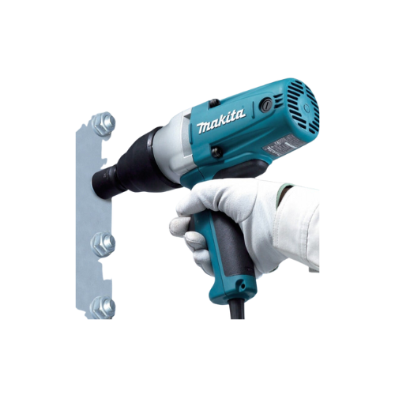
Giới thiệu
A. Tổng quan về tầm quan trọng của an toàn lao động khi vận hành máy mở bulong cầm tay
An toàn lao động khi vận hành máy mở bulong cầm tay là một khía cạnh quan trọng không chỉ đảm bảo sự an toàn và sức khỏe của người lao động mà còn ảnh hưởng đến hiệu suất và chất lượng công việc.
Việc tuân thủ các quy tắc an toàn trong quá trình sử dụng máy mở bulong cầm tay giúp giảm thiểu nguy cơ tai nạn lao động và bảo vệ tài sản của doanh nghiệp.

Slide 5
Giới thiệu
B. Các giao thức và quy định an toàn quan trọng khi vận hành máy mở bulong cầm tay
Việc tuân thủ các giao thức và quy định an toàn là vô cùng quan trọng trong quá trình vận hành máy mở bulong cầm tay.
Trước khi bắt đầu công việc, người lao động cần được đào tạo về cách sử dụng máy đúng cách và đảm bảo rằng họ hiểu rõ về các biện pháp an toàn cần thiết.

Slide 6
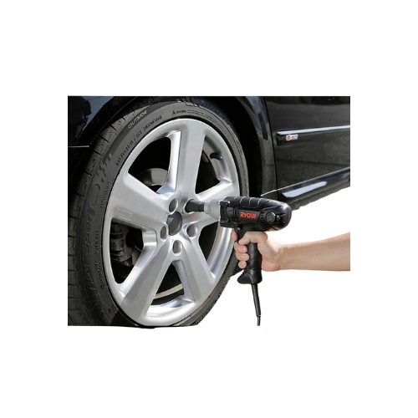
Thành Phần Và Chức Năng Của máy mở bulong cầm tay
A. Các thành phần khác nhau của máy mở bulong cầm tay:
Máy mở bulong cầm tay có các thành phần quan trọng đóng vai trò trong quá trình hoạt động và hiệu suất của thiết bị. Một trong những thành phần chính là cơ cấu cầm tay, được thiết kế để người sử dụng có thể dễ dàng cầm và điều khiển máy.
Các mô hình máy mở bulong cầm tay có thể có cơ cấu cầm tay đơn giản hoặc cơ cấu được thiết kế để giảm rung và mệt mỏi cho người sử dụng.

Slide 7
Thành Phần Và Chức Năng Của máy mở bulong cầm tay
B. Cấu trúc và nguyên lý hoạt động của máy mở bulong cầm tay:
Máy mở bulong cầm tay có cấu trúc đơn giản nhưng hiệu quả, bao gồm các thành phần chính như động cơ, trục, cơ cấu mở bulong, và bộ điều khiển.
Động cơ thường được tích hợp vào thân máy hoặc nằm ở phần đầu mở bulong. Khi kích hoạt, động cơ sẽ tạo ra lực xoay để vận hành cơ cấu mở bulong.

Slide 8
Thành Phần Và Chức Năng Của máy mở bulong cầm tay
C. Ứng dụng trong ngành ngành sửa chữa, cơ khí của máy mở bulong cầm tay:
Trong ngành sửa chữa và cơ khí, máy mở bulong cầm tay là một công cụ cần thiết và không thể thiếu. Công việc tháo lắp bulong và ốc vít là một phần quan trọng trong quá trình bảo dưỡng và sửa chữa các thiết bị và máy móc.
Máy mở bulong cầm tay giúp tăng cường hiệu suất lao động và giảm thời gian cần thiết cho các công việc này.

Slide 9
Thành Phần Và Chức Năng Của máy mở bulong cầm tay
D. Những rủi ro liên quan đến việc vận hành máy mở bulong cầm tay:
Việc vận hành máy mở bulong cầm tay không đúng cách có thể mang lại nhiều rủi ro và nguy hiểm cho người lao động. Một trong những rủi ro chính là nguy cơ chấn thương do nổ, đặc biệt là trong trường hợp các máy hoạt động bằng khí nén.
Rò rỉ khí hoặc mất điện đột ngột có thể dẫn đến nổ và gây chấn thương nặng nề cho người sử dụng.

Slide 10
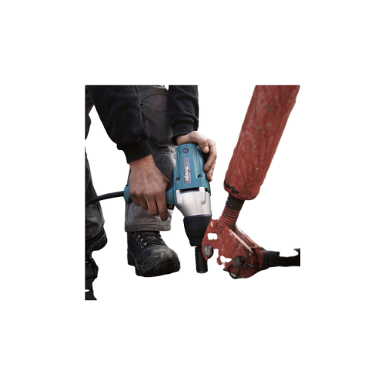
Kiểm tra và bảo trì an toàn trước khi vận hành máy mở bulong cầm tay
A. Kiểm tra an toàn trước khi vận hành máy mở bulong cầm tay
Trước khi bắt đầu vận hành máy mở bulong cầm tay, việc thực hiện kiểm tra an toàn là bước quan trọng giúp đảm bảo rằng công việc được thực hiện một cách an toàn và hiệu quả.
Đầu tiên, người sử dụng cần kiểm tra xem máy có bị hỏng hóc hay không bằng cách kiểm tra các bộ phận chính như cơ cấu mở bulong, động cơ, và bộ điều khiển. Bất kỳ dấu hiệu của hỏng hóc nào cần được xử lý trước khi tiếp tục sử dụng máy.

Slide 11
Kiểm tra và bảo trì an toàn trước khi vận hành máy mở bulong cầm tay
B. Hướng dẫn bảo trì máy mở bulong cầm tay định kỳ
Bảo trì định kỳ là một phần quan trọng của việc duy trì hiệu suất và độ an toàn của máy mở bulong cầm tay. Đầu tiên, người sử dụng cần thực hiện việc làm sạch máy sau mỗi lần sử dụng để loại bỏ bụi bẩn và dầu mỡ tích tụ trên bề mặt máy.
Điều này giúp bảo vệ các bộ phận của máy khỏi sự hao mòn và tăng tuổi thọ của thiết bị.

Slide 12
Quy trình vận hành an toàn máy mở bulong cầm tay
A. Hướng dẫn từng bước về quy trình vận hành máy mở bulong cầm tay an toàn:
Kiểm tra máy: Trước khi sử dụng, hãy kiểm tra máy để đảm bảo rằng nó hoạt động đúng cách và không có dấu hiệu của hỏng hóc. Kiểm tra cơ cấu mở bulong, động cơ và bộ điều khiển để đảm bảo chúng hoạt động bình thường.
Chuẩn bị vị trí làm việc: Chọn một vị trí làm việc an toàn và ổn định để sử dụng máy mở bulong cầm tay. Tránh làm việc trên các bề mặt trơn trượt hoặc không ổn định để ngăn chặn nguy cơ trượt chân hoặc vấp ngã.

Slide 13
Quy trình vận hành an toàn máy mở bulong cầm tay
B. Các biện pháp xử lý khẩn cấp và cơ chế ứng phó sự cố khi vận hành máy mở bulong cầm tay:
Trước hết, nếu có bất kỳ dấu hiệu nào của sự cố hoặc nguy hiểm, người sử dụng cần ngừng sử dụng máy ngay lập tức và thông báo cho người quản lý hoặc bộ phận an toàn của công ty.
Trong trường hợp một người bị thương trong quá trình sử dụng máy, người sử dụng cần chủ động cung cấp sơ cứu đầu tiên và yêu cầu sự giúp đỡ từ nhân viên y tế hoặc cơ quan chức năng.

Slide 14
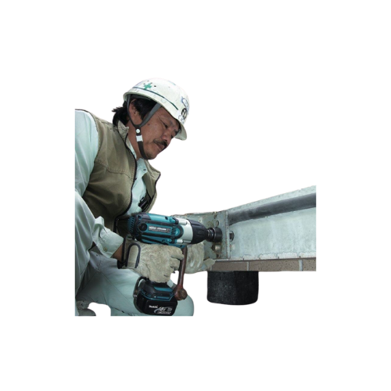
Đánh giá rủi ro và quản lý mối nguy khi vận hành máy mở bulong cầm tay
A. Nhận diện các rủi ro, mối nguy hiểm tiềm ẩn trong vận hành máy mở bulong cầm tay:
Trong quá trình vận hành máy mở bulong cầm tay, việc nhận diện các rủi ro và mối nguy hiểm tiềm ẩn là rất quan trọng để đảm bảo an toàn cho người sử dụng.
Một trong những rủi ro phổ biến là nguy cơ chấn thương do nổ, đặc biệt là với các máy hoạt động bằng khí nén. Rò rỉ khí hoặc mất điện đột ngột có thể dẫn đến nổ và gây chấn thương nặng nề cho người sử dụng.

Slide 15
Đánh giá rủi ro và quản lý mối nguy khi vận hành máy mở bulong cầm tay
B. Các chiến lược phòng ngừa mối nguy hiệu quả khi vận hành máy mở bulong cầm tay:
1. Kiểm tra và bảo dưỡng định kỳ máy mở bulong cầm tay để việc vận hành an toàn
  Đầu tiên, người sử dụng cần thực hiện việc kiểm tra trước khi sử dụng máy để đảm bảo rằng tất cả các bộ phận hoạt động đúng cách và không có dấu hiệu của hỏng hóc.
  Sau đó, cần thực hiện bảo dưỡng định kỳ theo hướng dẫn của nhà sản xuất. Điều này có thể bao gồm việc bôi trơn các bộ phận chuyển động, kiểm tra và điều chỉnh cài đặt của máy, và thay thế các bộ phận hỏng hóc hoặc mòn hao.

Slide 16
Đánh giá rủi ro và quản lý mối nguy khi vận hành máy mở bulong cầm tay
B. Các chiến lược phòng ngừa mối nguy hiệu quả khi vận hành máy mở bulong cầm tay:
2. Tuân thủ các quy định an toàn lao động để việc vận hành an toàn máy mở bulong cầm tay an toàn
  Đầu tiên, người sử dụng cần hiểu và tuân thủ đầy đủ các hướng dẫn và quy định an toàn của nhà sản xuất và cơ quan quản lý. Điều này bao gồm việc đọc và hiểu rõ hướng dẫn sử dụng, bảo quản và bảo dưỡng máy.
  Ngoài ra, người sử dụng cần tuân thủ các quy tắc an toàn cơ bản như đeo đủ trang thiết bị bảo hộ cá nhân, như mặt nạ bảo hộ, kính bảo hộ, và găng tay cách điện.

Slide 17
Đánh giá rủi ro và quản lý mối nguy khi vận hành máy mở bulong cầm tay
B. Các chiến lược phòng ngừa mối nguy hiệu quả khi vận hành máy mở bulong cầm tay:
3. Xác định và đánh dấu vùng an toàn khi vận hành máy mở bulong cầm tay
  Trong quá trình vận hành máy mở bulong cầm tay, việc xác định và đánh dấu vùng an toàn là một phần quan trọng để đảm bảo an toàn cho người sử dụng và những người xung quanh.
  Đầu tiên, cần xác định khu vực làm việc và đảm bảo rằng nó không bị cản trở bởi các vật dụng hoặc người khác. Khu vực này nên được giữ sạch và gọn gàng để tránh nguy cơ trượt chân hoặc vấp ngã.

Slide 18
Đánh giá rủi ro và quản lý mối nguy khi vận hành máy mở bulong cầm tay
B. Các chiến lược phòng ngừa mối nguy hiệu quả khi vận hành máy mở bulong cầm tay:
4. Sử dụng thiết bị bảo hộ cá nhân khi vận hành máy mở bulong cầm tay
  Trong quá trình vận hành máy mở bulong cầm tay, việc sử dụng thiết bị bảo hộ cá nhân là vô cùng quan trọng để bảo vệ bản thân khỏi các nguy cơ và nguy hiểm.
  Đầu tiên và quan trọng nhất là việc đeo mặt nạ bảo hộ hoặc kính bảo hộ để bảo vệ mắt khỏi các hạt bụi, mảnh vỡ hoặc các vật thể khác có thể gây thương tích.

Slide 19
Đánh giá rủi ro và quản lý mối nguy khi vận hành máy mở bulong cầm tay
B. Các chiến lược phòng ngừa mối nguy hiệu quả khi vận hành máy mở bulong cầm tay:
5. Quy trình khẩn cấp và phản ứng trong trường hợp sự cố khi vận hành máy mở bulong cầm tay
  Trong trường hợp xảy ra sự cố khi vận hành máy mở bulong cầm tay, việc có quy trình khẩn cấp và phản ứng đúng cách là rất quan trọng để đảm bảo an toàn cho người sử dụng và những người xung quanh.
  Đầu tiên, người sử dụng cần ngưng ngay lập tức việc sử dụng máy và thông báo về sự cố cho người quản lý hoặc bộ phận an toàn của công ty.

Slide 20
Đánh giá rủi ro và quản lý mối nguy khi vận hành máy mở bulong cầm tay
B. Các chiến lược phòng ngừa mối nguy hiệu quả khi vận hành máy mở bulong cầm tay:
6. Tham gia các khóa học an toàn lao động khi vận hành máy mở bulong cầm tay
  Huấn luyện an toàn vệ sinh lao động không chỉ là yêu cầu pháp lý mà còn là cam kết đối với sự an toàn và sức khỏe của người lao động.
  Nó giúp nhân viên nhận biết và đối phó với các nguy cơ và tình huống nguy hiểm, từ đó giảm thiểu tai nạn, thương tích hoặc tử vong trong công việc hàng ngày.

Slide 21
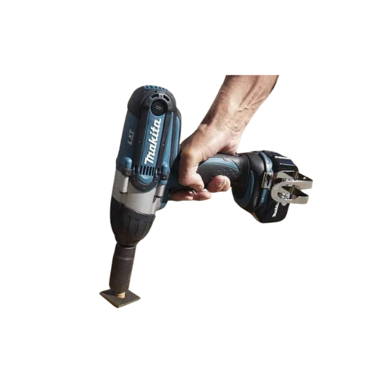
Các yếu tố ảnh hưởng đến an toàn lao động khi vận hành máy mở bulong cầm tay
A. Điều kiện thời tiết ảnh hưởng như thế nào đến việc vận hành máy mở bulong cầm tay
Điều kiện thời tiết có thể có ảnh hưởng lớn đến việc vận hành máy mở bulong cầm tay. Trong điều kiện thời tiết ẩm ướt hoặc mưa, có nguy cơ lớn cho việc trượt chân hoặc làm trơn trượt bề mặt làm việc, đặc biệt nếu máy hoạt động trên bề mặt không ổn định.
Thêm vào đó, sự ẩm ướt cũng có thể làm tăng nguy cơ điện giật khi sử dụng các máy hoạt động bằng điện.

Slide 22
Các yếu tố ảnh hưởng đến an toàn lao động khi vận hành máy mở bulong cầm tay
B. Môi trường làm việc ảnh hưởng như thế nào đến việc vận hành máy mở bulong cầm tay
Môi trường làm việc có thể có ảnh hưởng đáng kể đến việc vận hành máy mở bulong cầm tay.
Trong một môi trường làm việc ồn ào, người sử dụng có thể gặp khó khăn trong việc nghe và nhận biết các dấu hiệu cảnh báo hoặc các vấn đề kỹ thuật của máy. Điều này có thể dẫn đến nguy cơ tai nạn và làm giảm hiệu suất làm việc.

Slide 23
Các yếu tố ảnh hưởng đến an toàn lao động khi vận hành máy mở bulong cầm tay
C. Tình trạng kỹ thuật của máy mở bulong cầm tay ảnh hưởng như thế nào đến việc vận hành máy mở bulong cầm tay
Tình trạng kỹ thuật của máy mở bulong cầm tay có ảnh hưởng đáng kể đến việc vận hành của nó. Máy mở bulong cần phải được kiểm tra và bảo dưỡng định kỳ để đảm bảo rằng tất cả các bộ phận hoạt động một cách chính xác và an toàn.
Nếu máy bị hỏng hóc hoặc mòn hao, có thể dẫn đến việc giảm hiệu suất hoặc nguy cơ tai nạn.

Slide 24
Các yếu tố ảnh hưởng đến an toàn lao động khi vận hành máy mở bulong cầm tay
D. Kiến thức an toàn và kỹ năng của người lao động ảnh hưởng như thế nào đến việc vận hành máy mở bulong cầm tay
Kiến thức an toàn và kỹ năng của người lao động đóng vai trò quan trọng trong việc đảm bảo an toàn khi vận hành máy mở bulong cầm tay.
Người lao động cần phải được đào tạo về cách sử dụng máy một cách an toàn và hiệu quả, bao gồm các biện pháp phòng ngừa tai nạn, quy trình an toàn và các kỹ năng kỹ thuật cần thiết.

Slide 25
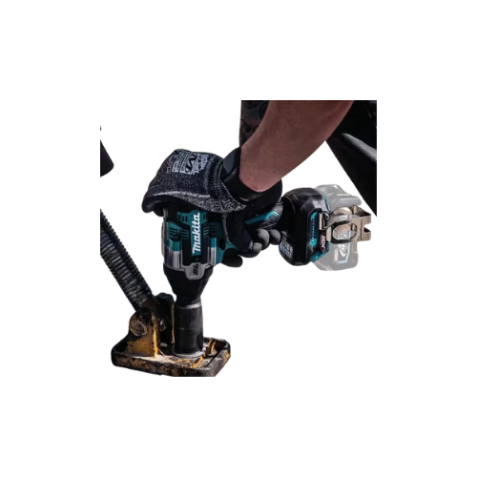
Đào tạo an toàn lao động về kỹ năng vận hành máy mở bulong cầm tay an toàn
A. Tại sao người vận hành máy mở bulong cầm tay cần phải được đào tạo an toàn lao động:
Đào tạo an toàn lao động là một phần quan trọng không thể thiếu đối với người vận hành máy mở bulong cầm tay. Đầu tiên, đào tạo cung cấp kiến thức và nhận thức về các nguy cơ và rủi ro liên quan đến việc sử dụng máy, từ nguy cơ tai nạn đến nguy cơ về sức khỏe.
Việc hiểu rõ về các nguy cơ này giúp người vận hành có thể nhận biết và ứng phó một cách hiệu quả khi xảy ra tình huống nguy hiểm.

Slide 26
Đào tạo an toàn lao động về kỹ năng vận hành máy mở bulong cầm tay an toàn
B. Huấn luyện an toàn lao động vận hành máy mở bulong cầm tay ở đâu?
An Toàn Nam Việt là trung tâm chuyên huấn luyện an toàn lao động uy tín và chất lượng ở Việt Nam hiện nay. Với các buổi huấn luyện an toàn lao động được diễn ra liên tục tại các xưởng sản xuất, nhà máy hoặc công trường xây dựng trên khắp cả nước (63 tỉnh thành tại Việt Nam).
Đảm bảo cho việc huấn luyện được hiệu quả, An Toàn Nam Việt chuẩn bị cẩn thận, tỉ mỉ từng tí một dù là nhỏ nhất. Từ việc chuẩn bị công cụ, dụng cụ, thiết bị giảng dạy đến giáo trình, tài liệu, âm thanh, ánh sáng.

Slide 27
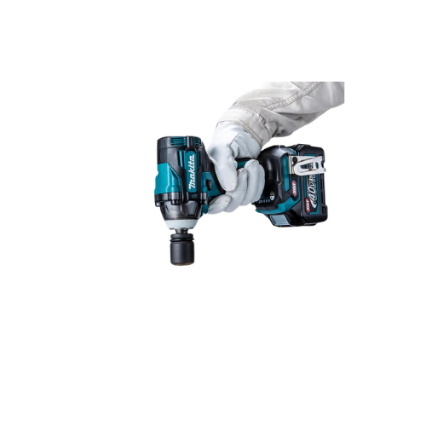
Ý nghĩa của an toàn lao động trong việc vận hành máy mở bulong cầm tay
A. Tầm quan trọng của việc duy trì an toàn lao động trong vận hành máy mở bulong cầm tay
Việc duy trì an toàn lao động trong vận hành máy mở bulong cầm tay là cực kỳ quan trọng vì nó đảm bảo sự bảo vệ cho người lao động và môi trường làm việc. Đầu tiên và quan trọng nhất, an toàn lao động giúp ngăn chặn các tai nạn và chấn thương, bảo vệ sức khỏe và tính mạng của người lao động.
Việc thực hiện các biện pháp an toàn, như sử dụng thiết bị bảo hộ cá nhân và tuân thủ các quy trình an toàn, giảm thiểu nguy cơ tai nạn và tạo ra một môi trường làm việc an toàn.

Slide 28
Ý nghĩa của an toàn lao động trong việc vận hành máy mở bulong cầm tay
B. Biện pháp an toàn quan trọng cần nắm được trước khi vận hành máy mở bulong cầm tay
Trước khi vận hành máy mở bulong cầm tay, người lao động cần nắm vững một số biện pháp an toàn quan trọng để đảm bảo sự an toàn và hiệu quả trong quá trình làm việc. Đầu tiên, việc sử dụng thiết bị bảo hộ cá nhân là cực kỳ quan trọng.
Người sử dụng cần đảm bảo rằng họ đang mang đầy đủ và đúng cách các thiết bị bảo hộ như mũ bảo hiểm, kính bảo hộ, găng tay và giày bảo hộ để bảo vệ mình khỏi các nguy cơ tiềm ẩn trong quá trình làm việc.

Slide 29
Cảm ơn các bạn đã theo dõi
Mọi thắc mắc về bài giảng xin liên hệ với chúng tôi theo thông tin bên dưới:
CÔNG TY TNHH HUẤN LUYỆN AN TOÀN VÀ QUAN TRẮC MÔI TRƯỜNG NAM VIỆT (AN TOÀN NAM VIỆT)
Địa chỉ: Lầu 2, số 655 Đường Điện Biên Phủ, Phường 25, Quận Bình Thạnh, Thành phố Hồ Chí Minh, Việt Nam
Hotline 0908.111.791
Website https://antoannamviet.com/
Email: Lienhe@antoannamviet.com

